Slide 1
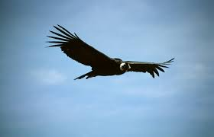
Terceira Geração Romântica – Castro Alves
• É chamada também de Geração Condoreira, pois o condor, ave de grande porte e voos altos, representa os poetas:
• Anseios altos e nobres;
• Visão de quem enxerga longe (futuro);
• Poesia vigorosa e retumbante;
• Versos que transmitem sensação de liberdade.

Slide 2
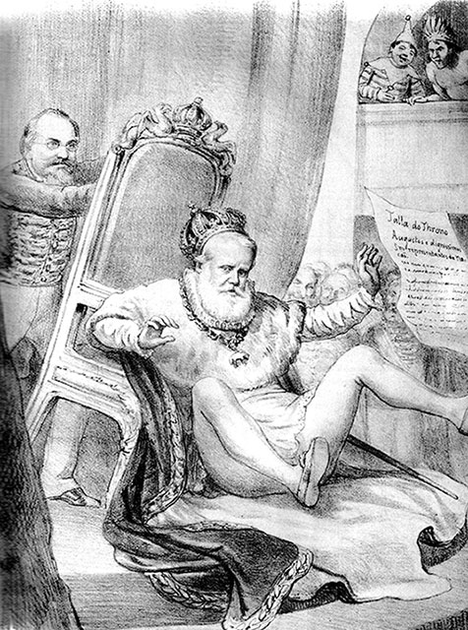
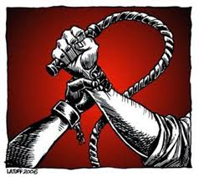
Terceira Geração Romântica – Castro Alves
• Contexto histórico:
• Extinção do tráfico negreiro (1850);
• Emergência de novas forças econômicas (café e comércio);
• Enfraquecimento da Monarquia;
• Divulgação de ideais abolicionistas e republicanos.

Slide 3
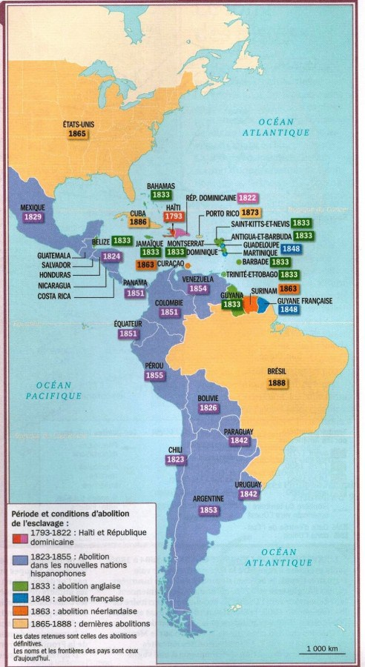
Terceira Geração Romântica – Castro Alves
• Brasil foi o último país americano a abolir a escravidão.

Slide 4
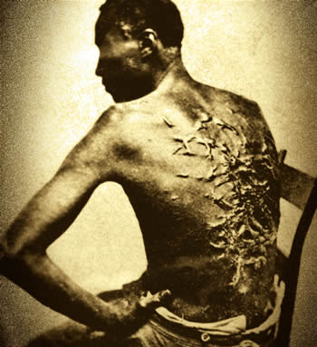
Terceira Geração Romântica – Castro Alves
• A escravidão era a grande vergonha nacional.

Slide 5
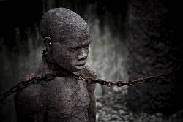
Terceira Geração Romântica – Castro Alves
• A escravidão era a grande vergonha nacional.

Slide 6
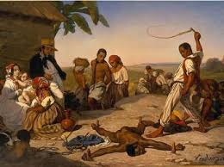
Terceira Geração Romântica – Castro Alves
• A escravidão era a grande vergonha nacional.

Slide 7
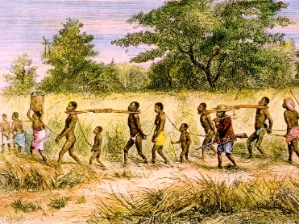
Terceira Geração Romântica – Castro Alves
• A escravidão era a grande vergonha nacional.

Slide 8
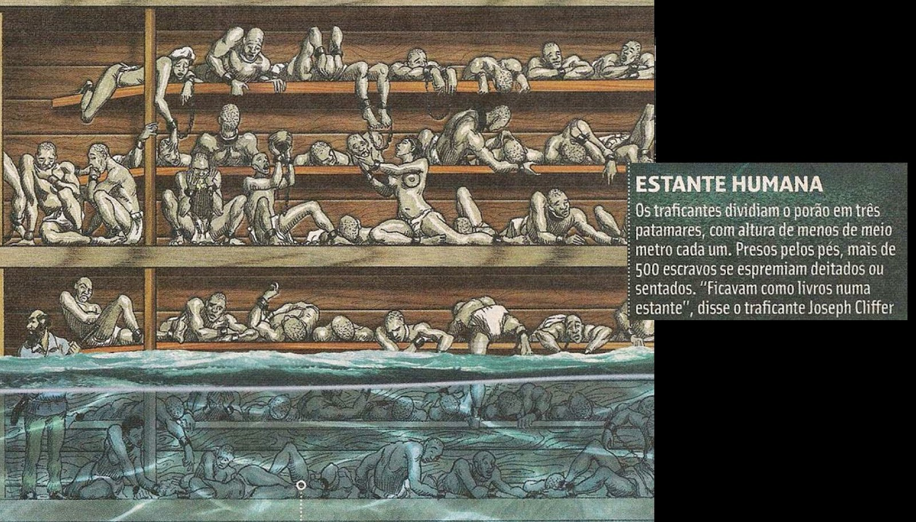
Terceira Geração Romântica – Castro Alves
• A escravidão era a grande vergonha nacional.

Slide 9
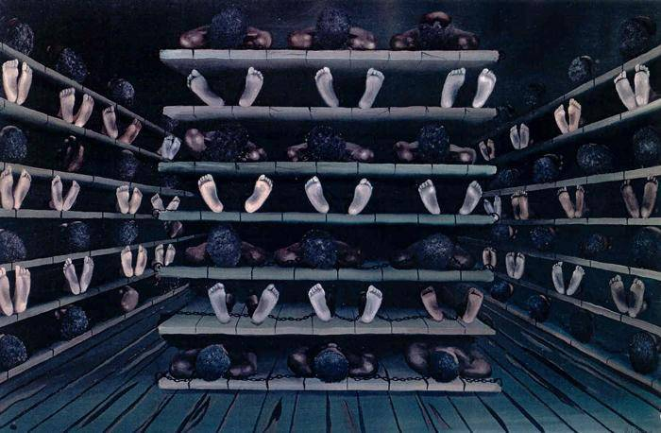
Terceira Geração Romântica – Castro Alves
• A escravidão era a grande vergonha nacional.

Slide 10
Terceira Geração Romântica – Castro Alves
• Foi um longo caminho até a abolição...

Slide 11
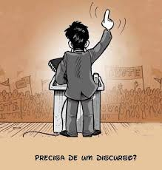
Terceira Geração Romântica – Castro Alves
• Foi nesse contexto que os poetas da terceira geração exerceram, entre 1860 e 1880, um importante papel na divulgação dessas novas ideias.
• Seus poemas eram feitos para serem declamados em voz alta, de maneira eloquente, para a multidão, a fim de convencê-la da justeza de suas ideias.

Slide 12
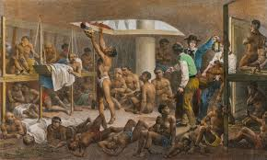
Terceira Geração Romântica – Castro Alves
• Acreditavam que a sua poesia seria capaz de suscitar mudanças na mentalidade e, assim, interferir no processo social.

Slide 13
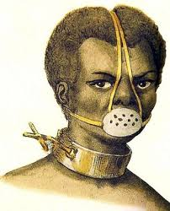
Terceira Geração Romântica – Castro Alves
• Segunda Geração: o centro de atenção era o “eu”, o mundo interior.
• Terceira Geração: o centro de atenção passa a ser “o outro”, o mundo exterior. Preocupação com os problemas sociais.

Slide 14
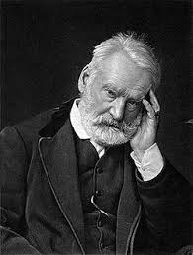
Terceira Geração Romântica – Castro Alves
• Também era conhecida como Geração Hugoana, pois sua grande influência era o escritor francês Victor Hugo.
• Victor Hugo: em suas obras, demonstra grande preocupação social, especialmente com as camadas mais pobres da população.
• Principais obras: Os Miseráveis; O Corcunda de Notre-Dame.

Slide 15
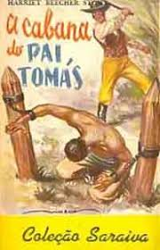
Terceira Geração Romântica – Castro Alves
• Outra influência importante: A Cabana do Pai Tomás, de Harriet Beecher Stowe.
• Conta a história e os sofrimentos de um velho escravo e seus companheiros de cativeiro.
• Influenciou a Guerra de Secessão americana e pessoas como Lincoln, José de Alencar, Machado de Assis, Joaquim Manuel de Macedo e Bernardo Guimarães.

Slide 16
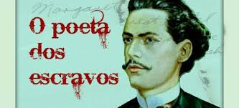
Terceira Geração Romântica – Castro Alves
• Castro Alves: nasceu em 1847, em Curralinho (hoje Castro Alves), na Bahia.
• Estudou Direito em Recife, onde frequentou a vida intelectual e boêmia.
• Participou de grupos abolicionistas e republicanos.
• Dos 19 aos 21 anos, teve um caso com a atriz portuguesa Eugênia Câmara, a quem dedicou vários poemas.

Slide 17
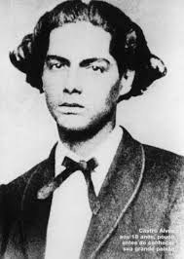
Terceira Geração Romântica – Castro Alves
• Em 1868, feriu-se acidentalmente com um tiro no pé esquerdo, amputado um ano depois.
• Debilitado pela cirurgia e pela tuberculose, morreu em 1871, aos 24 anos.

Slide 18
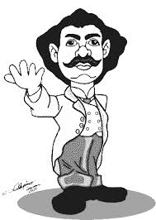
Terceira Geração Romântica – Castro Alves
• Já em vida, teve o seu talento reconhecido com a declamação e a publicação de seus poemas na imprensa.
• Sua peça “Gonzaga” foi elogiada por José de Alencar e Machado de Assis.

Slide 19
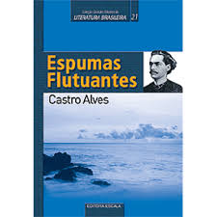
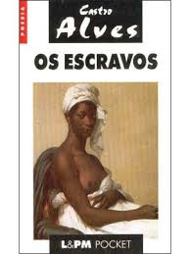
Terceira Geração Romântica – Castro Alves
• Principais obras:
• O Navio Negreiro (1869);
• Espumas Flutuantes (1870);
• Gonzaga ou a Revolução de Minas (1875);
• Os Escravos (1883);

Slide 20
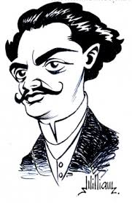
Terceira Geração Romântica – Castro Alves
• Características da poesia de Castro Alves:
• Imagens impactantes;
• Tom eloquente e vibrante;
• Tom declamatório;
• Finalidade de emocionar e convencer;
• Poderosa sonoridade;
• Emprego de figuras de linguagem: hipérboles, comparações, metáforas, antíteses e aliterações.

Slide 21
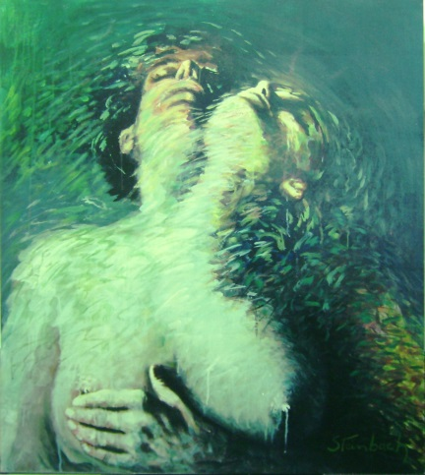
Terceira Geração Romântica – Castro Alves
• Temática da poesia de Castro Alves:
• Poesia épica social: abolicionismo, escravidão, liberdade e progresso (Os Escravos);
• Poesia lírica: apresenta uma nova concepção da mulher e do amor (Espumas Flutuantes);
• Mulher: não é mais um ser vaporoso, distante (Azevedo), mas alguém de corpo e alma, integral, o que inclui a sexualidade.
• Amor: união do plano espiritual e físico.

Slide 22
Terceira Geração Romântica – Castro Alves
Adormecida (Poesia Lírica)
Uma noite, eu me lembro… Ela dormia Numa rede encostada molemente… Quase aberto o roupão… solto o cabelo E o pé descalço do tapete rente.
‘Stava aberta a janela. Um cheiro agreste Exalavam as silvas da campina… E ao longe, num pedaço do horizonte, Via-se a noite plácida e divina.
De um jasmineiro os galhos encurvados, Indiscretos entravam pela sala, E de leve oscilando ao tom das auras, Iam na face trêmulos — beijá-la.

Slide 23
Terceira Geração Romântica – Castro Alves
Era um quadro celeste!… A cada afago Mesmo em sonhos a moça estremecia… Quando ela serenava… a flor beijava-a… Quando ela ia beijar-lhe… a flor fugia…
Dir-se-ia que naquele doce instante Brincavam duas cândidas crianças… A brisa, que agitava as folhas verdes, Fazia-lhe ondear as negras tranças!
E o ramo ora chegava ora afastava-se… Mas quando a via despeitada a meio, Pra não zangá-la… sacudia alegre Uma chuva de pétalas no seio…
Eu, fitando a cena, repetia Naquela noite lânguida e sentida: “Ó flor! – tu és a virgem das campinas! “Virgem! – tu és a flor de minha vida!…”

Slide 24
Terceira Geração Romântica – Castro Alves
Navio Negreiro – Parte IV (Poesia épica social)
Era um sonho dantesco... o tombadilho Que das luzernas avermelha o brilho. Em sangue a se banhar. Tinir de ferros... estalar de açoite... Legiões de homens negros como a noite, Horrendos a dançar...
Negras mulheres, suspendendo às tetas Magras crianças, cujas bocas pretas Rega o sangue das mães: Outras moças, mas nuas e espantadas, No turbilhão de espectros arrastadas, Em ânsia e mágoa vãs!
E ri-se a orquestra irônica, estridente... E da ronda fantástica a serpente Faz doudas espirais ... Se o velho arqueja, se no chão resvala, Ouvem-se gritos... o chicote estala. E voam mais e mais...

Slide 25
Terceira Geração Romântica – Castro Alves
Presa nos elos de uma só cadeia, A multidão faminta cambaleia, E chora e dança ali! Um de raiva delira, outro enlouquece, Outro, que martírios embrutece, Cantando, geme e ri!
No entanto o capitão manda a manobra, E após fitando o céu que se desdobra, Tão puro sobre o mar, Diz do fumo entre os densos nevoeiros: "Vibrai rijo o chicote, marinheiros! Fazei-os mais dançar!..."
E ri-se a orquestra irônica, estridente. . . E da ronda fantástica a serpente Faz doudas espirais... Qual um sonho dantesco as sombras voam!... Gritos, ais, maldições, preces ressoam! E ri-se Satanás!...

Slide 26
Terceira Geração Romântica – Castro Alves
Navio Negreiro – Parte V
Senhor Deus dos desgraçados! Dizei-me vós, Senhor Deus! Se é loucura... se é verdade Tanto horror perante os céus?! Ó mar, por que não apagas Co'a esponja de tuas vagas De teu manto este borrão?... Astros! noites! tempestades! Rolai das imensidades! Varrei os mares, tufão!
Quem são estes desgraçados Que não encontram em vós Mais que o rir calmo da turba Que excita a fúria do algoz? Quem são? Se a estrela se cala, Se a vaga à pressa resvala Como um cúmplice fugaz, Perante a noite confusa... Dize-o tu, severa Musa, Musa libérrima, audaz!...

Slide 27
Terceira Geração Romântica – Castro Alves
São os filhos do deserto, Onde a terra esposa a luz. Onde vive em campo aberto A tribo dos homens nus... São os guerreiros ousados Que com os tigres mosqueados Combatem na solidão. Ontem simples, fortes, bravos. Hoje míseros escravos, Sem luz, sem ar, sem razão. . .
São mulheres desgraçadas, Como Agar o foi também. Que sedentas, alquebradas, De longe... bem longe vêm... Trazendo com tíbios passos, Filhos e algemas nos braços, N'alma — lágrimas e fel... Como Agar sofrendo tanto, Que nem o leite de pranto Têm que dar para Ismael.

Slide 28
Terceira Geração Romântica – Castro Alves
Ontem a Serra Leoa, A guerra, a caça ao leão, O sono dormido à toa Sob as tendas d'amplidão! Hoje... o porão negro, fundo, Infecto, apertado, imundo, Tendo a peste por jaguar... E o sono sempre cortado Pelo arranco de um finado, E o baque de um corpo ao mar...
Ontem plena liberdade, A vontade por poder... Hoje... cúm'lo de maldade, Nem são livres p'ra morrer. . Prende-os a mesma corrente — Férrea, lúgubre serpente — Nas roscas da escravidão. E assim zombando da morte, Dança a lúgubre coorte Ao som do açoute... Irrisão!...

